Slide 1
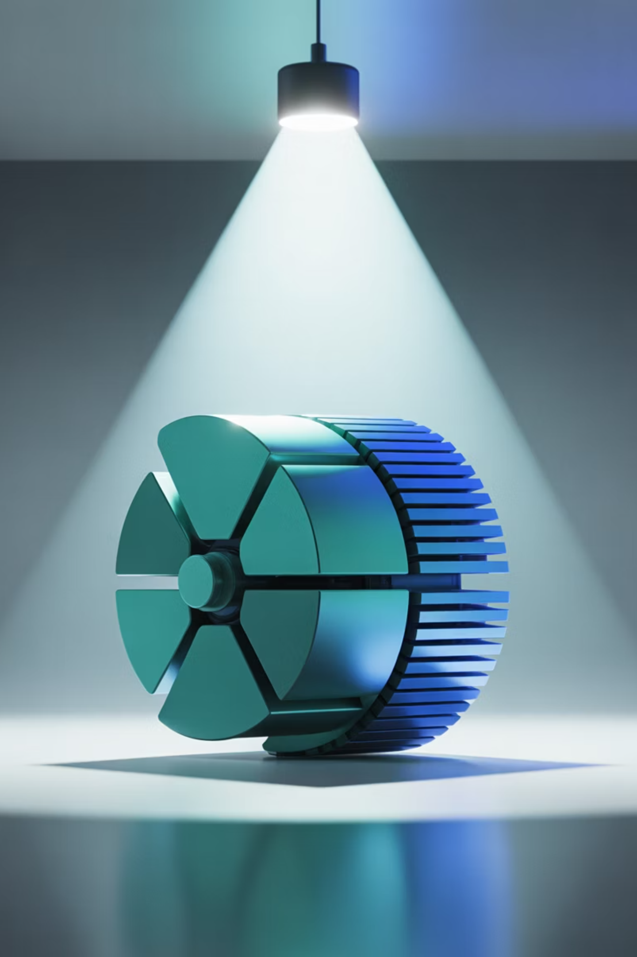

CURSO
VARIADORES DE FRECUENCIA VFD-AC DRIVE

Slide 2
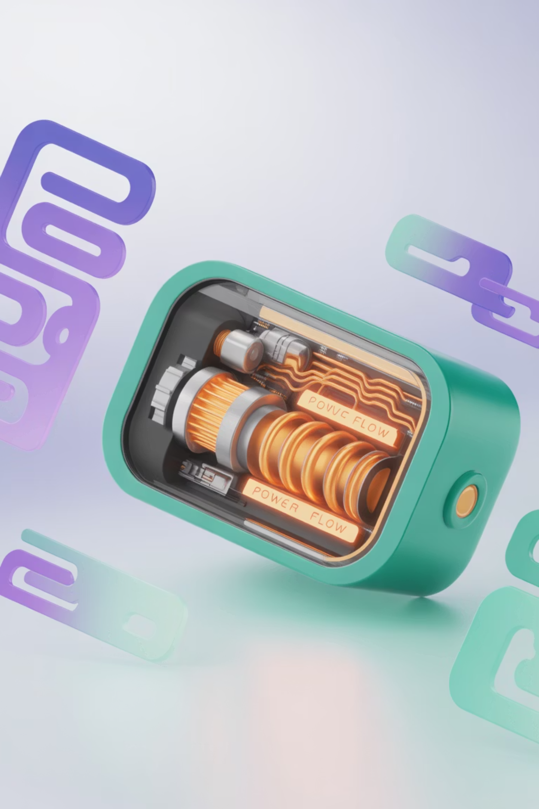
Temario
1. Objetivo
2. Campo de aplicación
3. Definiciones
4. Fundamentos del funcionamiento de los variadores de frecuencia
5. Principales aplicaciones de un variador de frecuencia.
6. Cuidados y mantenimiento preventivo
7. Buenas prácticas y precauciones al usar variadores de frecuencia
8. EPP obligatorio para operar un VFD
9. Unidades de verificación
10. Bibliografía

Slide 3

1. Objetivo
Entender el funcionamiento de los VFDs en la industria e informar las medidas de seguridad necesarias al trabajar con estos equipos.

Slide 4

2. Campo de Aplicación
El conocimiento obtenido acerca del funcionamiento y prevenciones al usar un VFD aplica para cualquier industria en la que se requieran variadores de frecuencia en sus procesos. Los Variadores de Frecuencia (VFD) son cruciales en la industria porque mejoran la eficiencia energética, permiten un control preciso de la velocidad y el par de los motores, y prolongan la vida útil de los equipos.

Slide 5
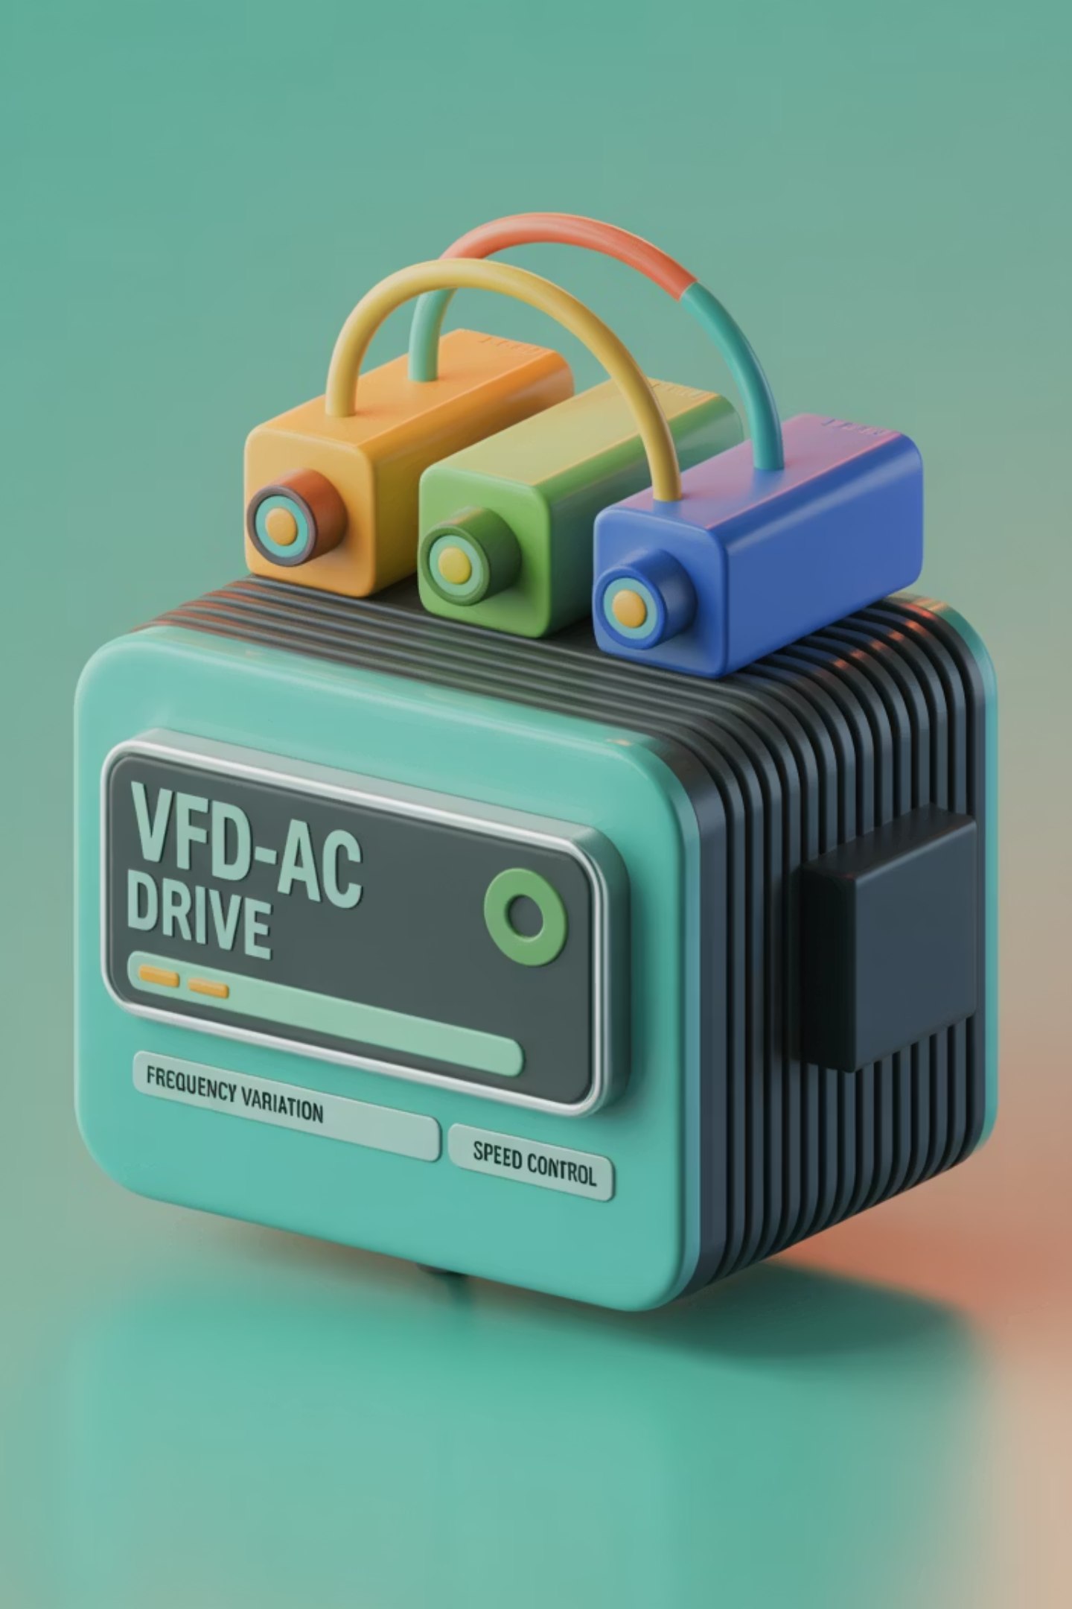
3. Definiciones
Variación de frecuencia y voltaje: El VFD cambia la frecuencia (número de ciclos por segundo) y el voltaje (intensidad de la corriente) de la alimentación del motor para controlar su velocidad.
Control de velocidad: Permite ajustar la velocidad del motor a la demanda real de la aplicación, optimizando el consumo de energía y mejorando el rendimiento.

Slide 6
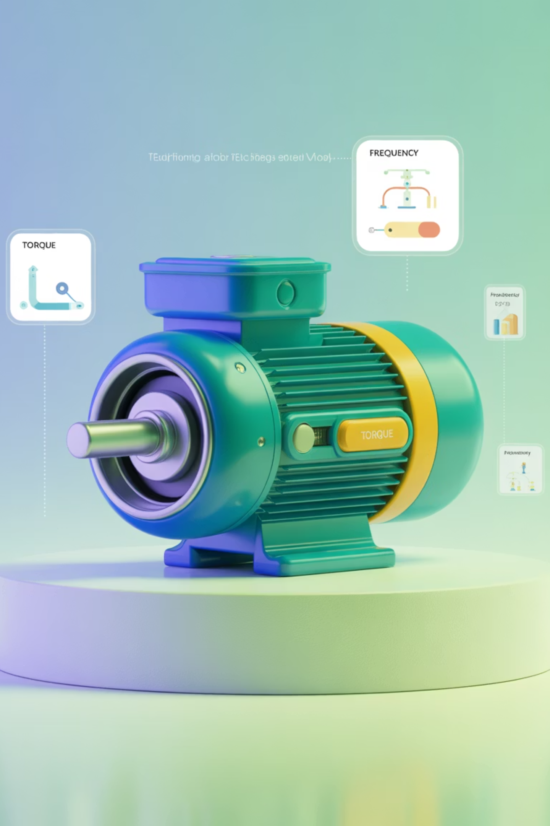
Control de par (torque): También permite controlar la fuerza de giro del motor, lo cual es importante en aplicaciones donde se requiere una potencia constante o variable.
Frecuencia: Número de ciclos por segundo de una señal eléctrica, medido en Hertz (Hz). En variadores, controlar la frecuencia permite modificar la velocidad del motor.

Slide 7
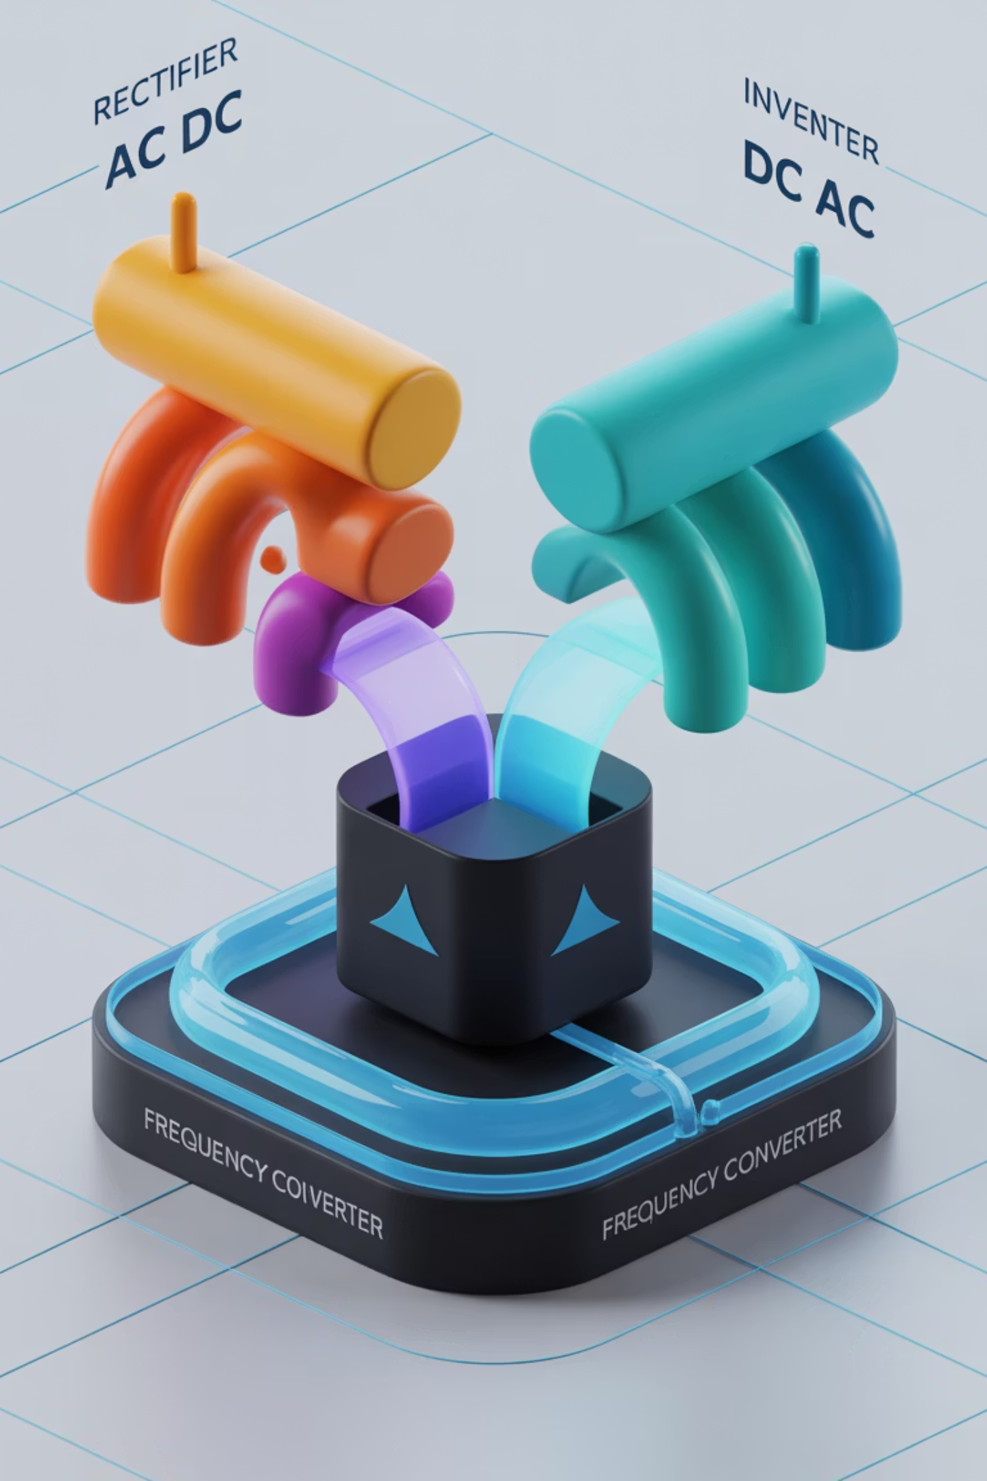
Tensión: Voltaje aplicado al motor. Los variadores ajustan la tensión en relación con la frecuencia para mantener un rendimiento eficiente.
Inversor: Circuito dentro del variador que convierte la corriente continua en corriente alterna de frecuencia variable para alimentar el motor
Rectificador: Parte del variador que convierte la corriente alterna en corriente continua para su posterior modulación.

Slide 8

Rampas de aceleración y desaceleración: Programas que regulan cómo el motor aumenta o disminuye su velocidad de manera suave, protegiendo el sistema y evitando picos de corriente.
Protecciones: Funciones integradas en el variador que previenen daños por sobrecarga, sobrecalentamiento, cortocircuitos, entre otros riesgos.
Filtro: Componente que reduce las interferencias eléctricas y las variaciones en la señal, asegurando un funcionamiento estable del variador.

Slide 9
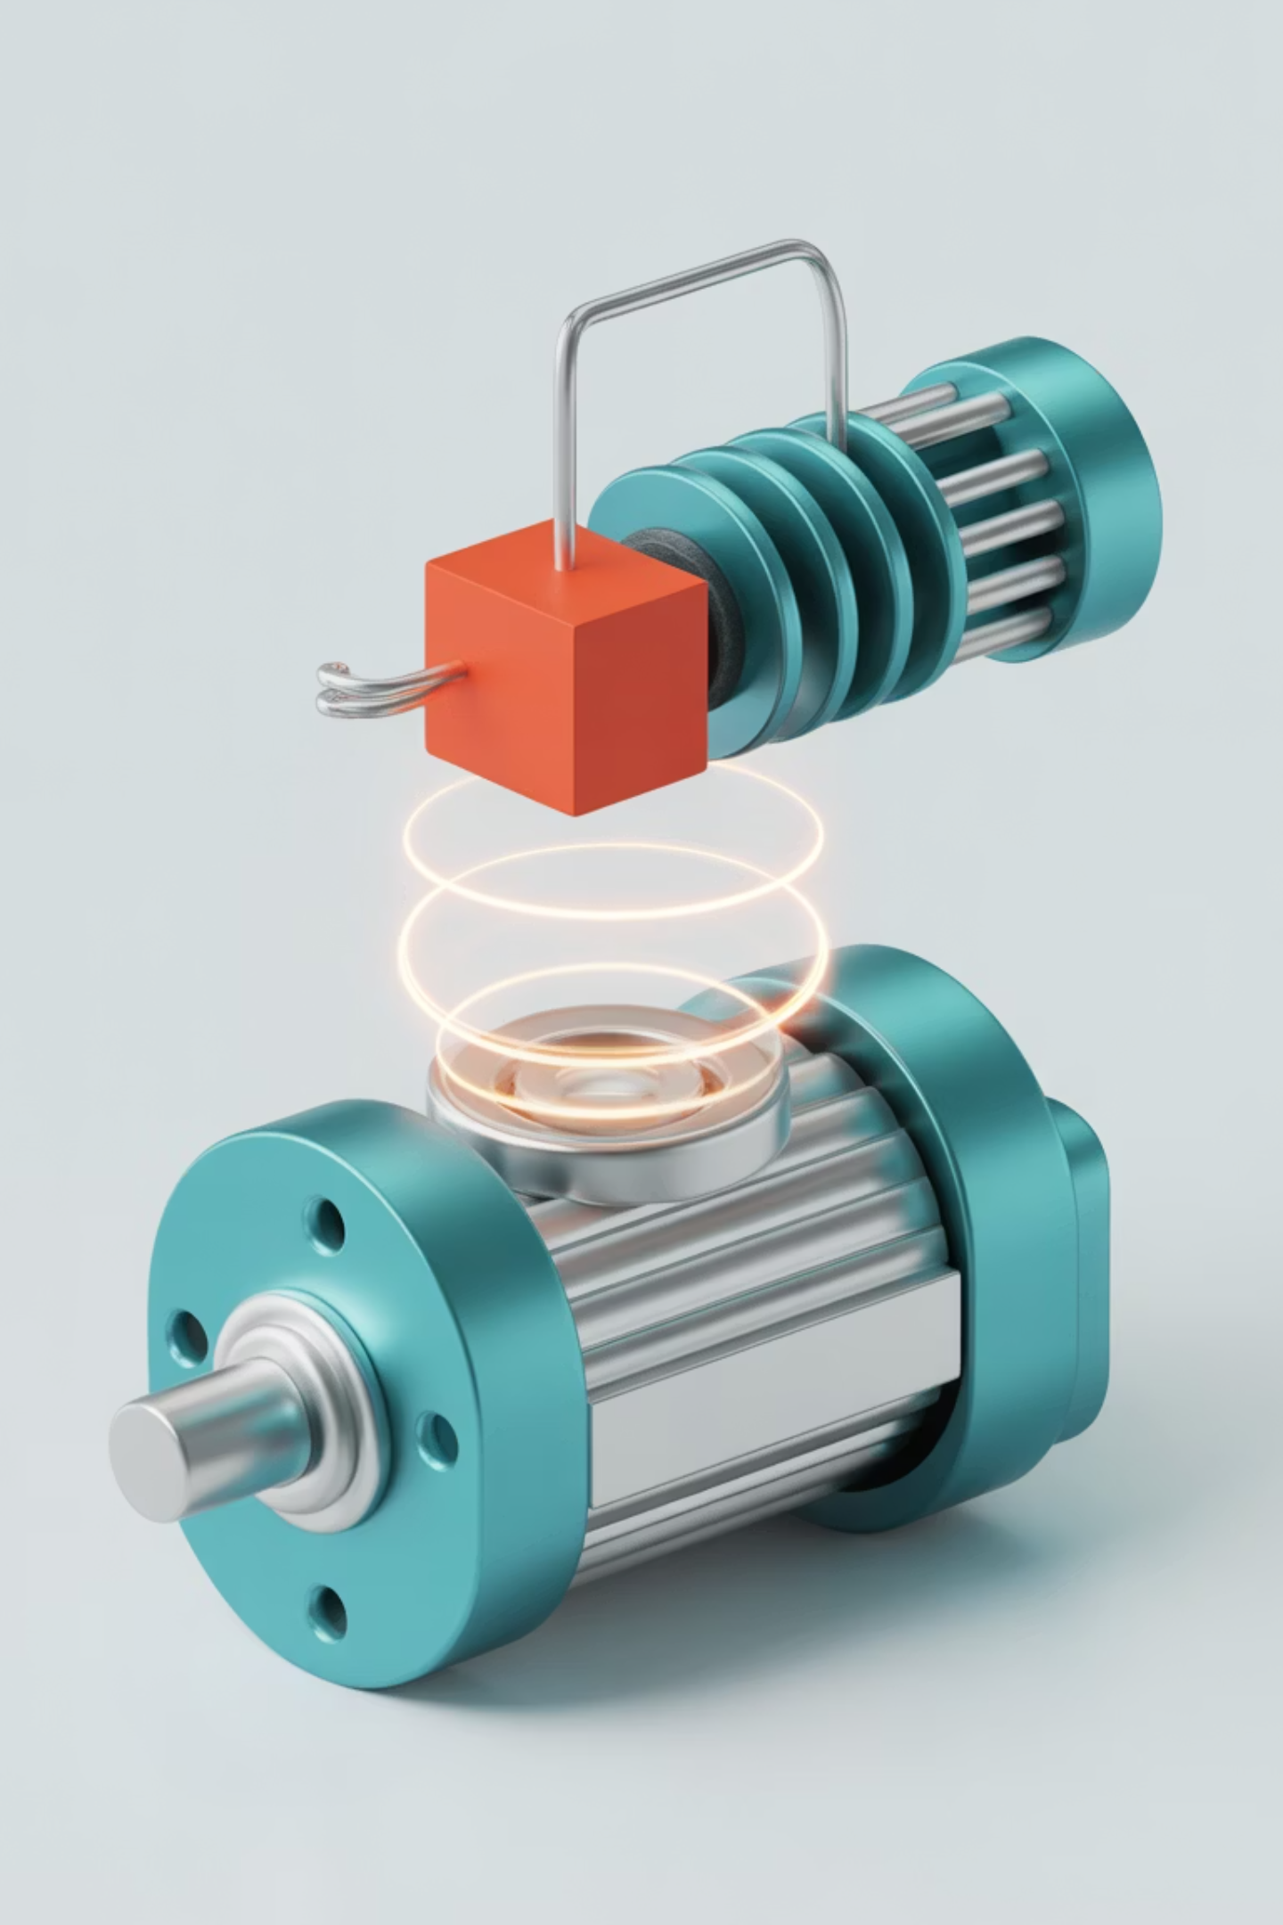
4. Fundamentos del funcionamiento de los variadores de frecuencia
Un variador de frecuencia es un dispositivo electrónico que permite controlar la velocidad y el par de un motor eléctrico ajustando la frecuencia y la tensión que recibe.
Su funcionamiento comienza con el rectificador, un componente que convierte la corriente alterna (AC) de la red eléctrica en corriente continua (DC).
Esta conversión es fundamental, ya que prepara la energía para ser modulada y enviada al motor en la forma deseada.

Slide 10

Luego, el variador utiliza un inversor, que toma esa corriente continua y la transforma en corriente alterna de frecuencia y tensión variables.
Gracias a este proceso, el variador puede ajustar la velocidad del motor en tiempo real, permitiendo un control preciso según las necesidades de la aplicación.
La modulación de la señal se realiza mediante técnicas como el control vectorial, que optimiza el rendimiento y la eficiencia del motor.

Slide 11
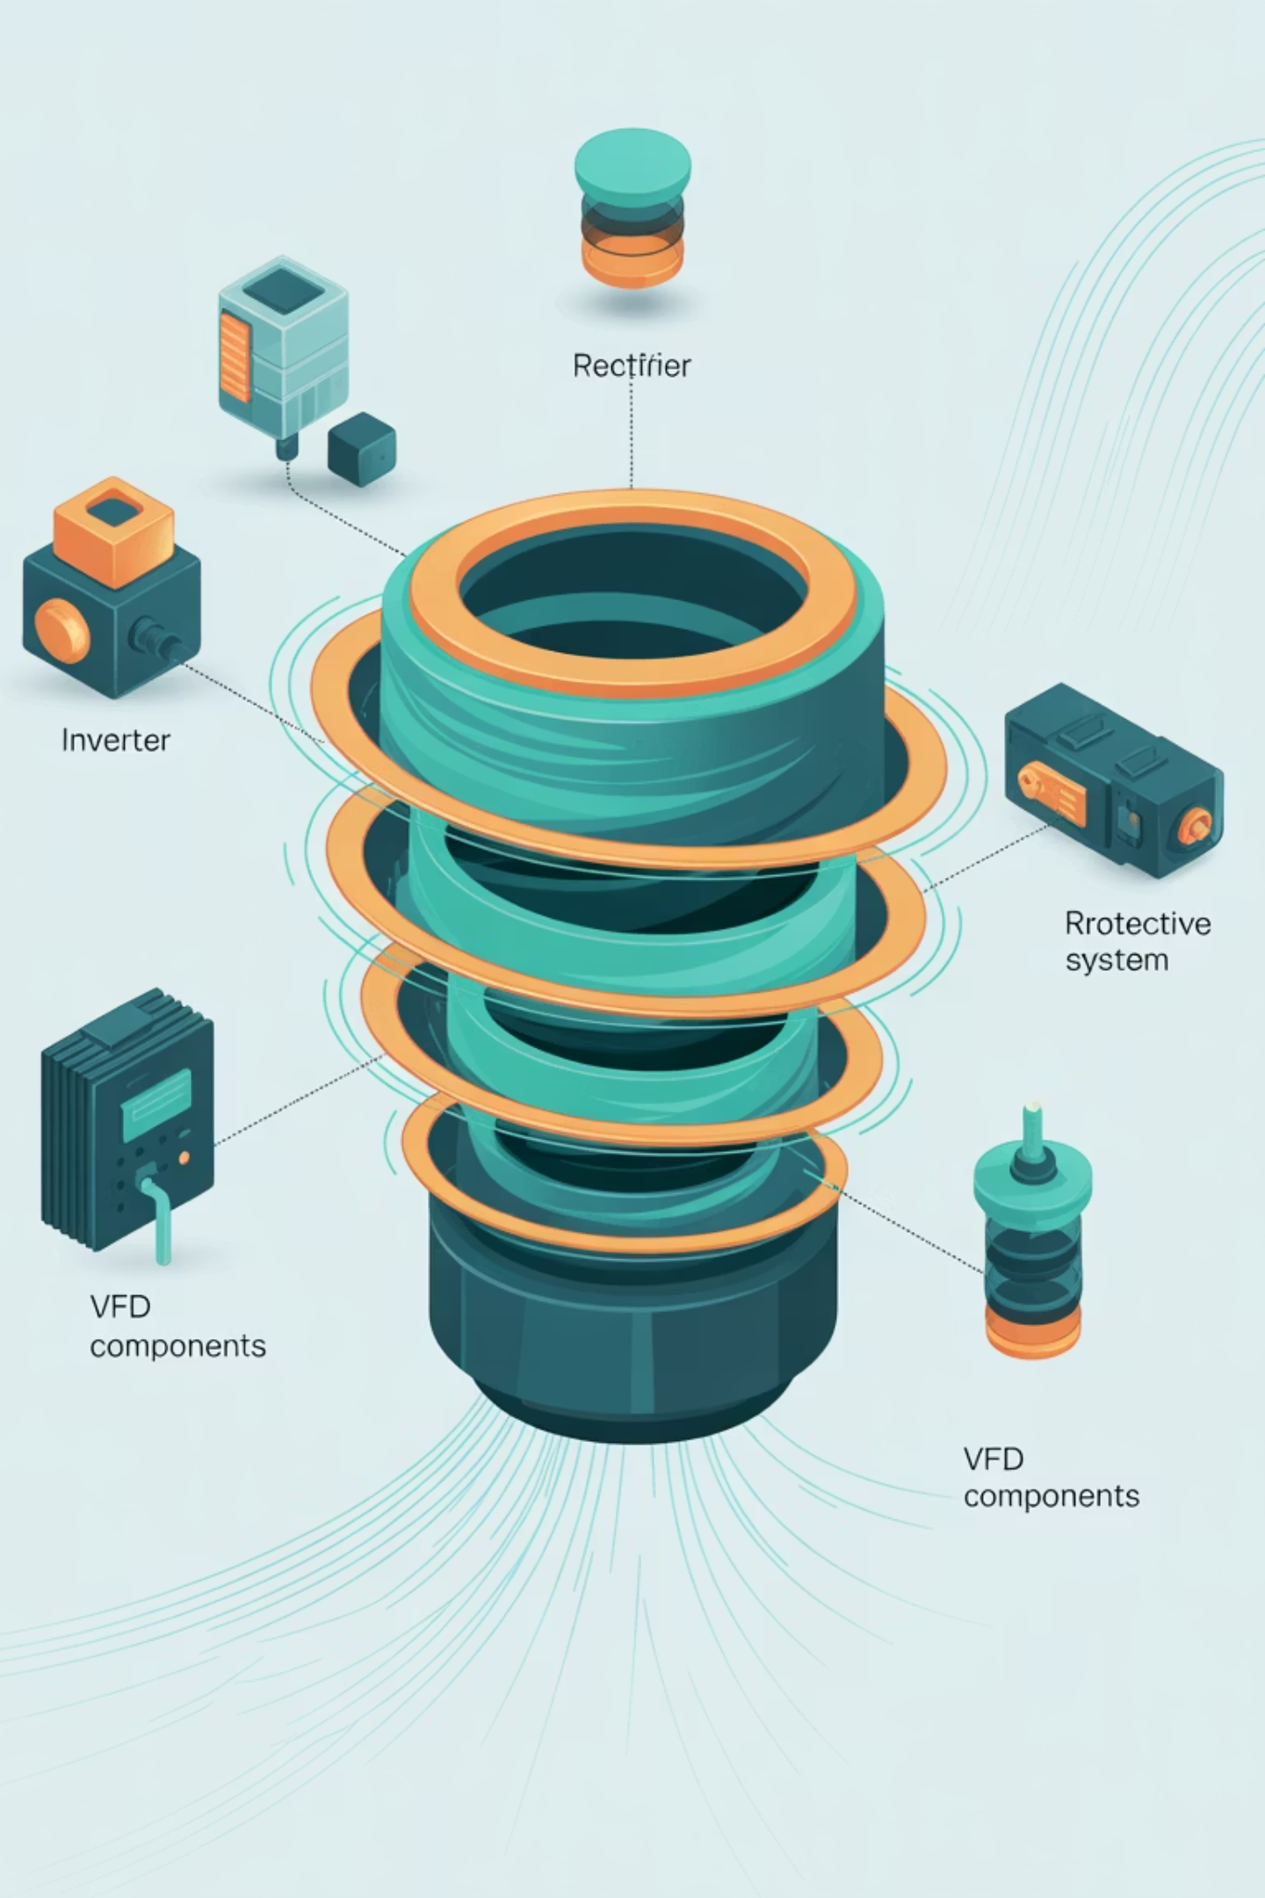
4. Fundamentos del funcionamiento de los variadores de frecuencia
Para gestionar todo este proceso, el variador cuenta con un sistema de control que recibe las órdenes del usuario o del sistema automatizado.
Este sistema ajusta los parámetros del inversor y del rectificador, asegurando que el motor funcione en las condiciones deseadas.
Además, incorpora componentes como filtros para reducir interferencias eléctricas y proteger el sistema contra picos de tensión o sobrecargas.

Slide 12

En resumen, un variador de frecuencia funciona mediante la conversión de corriente alterna en corriente continua y luego en corriente alterna de frecuencia variable, controlada por un sistema inteligente.
Sus principales elementos:
El rectificador
El inversor
El sistema de control
Los filtros
trabajan en conjunto para ofrecer un control eficiente y seguro del motor, prolongando su vida útil y optimizando su rendimiento.

Slide 13
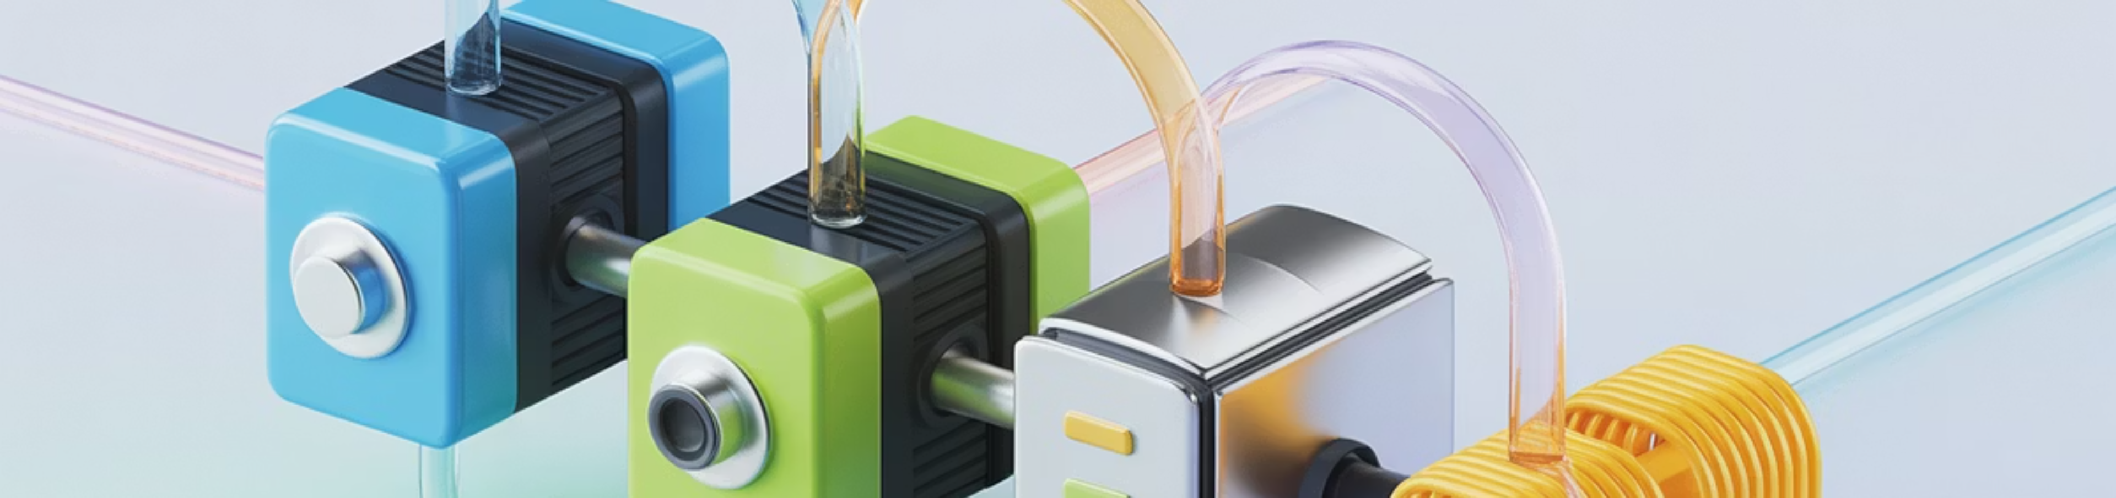
5. Principales aplicaciones de un VFD
Cintas transportadorasLos variadores de frecuencia permiten ajustar la velocidad de las cintas transportadoras para mover productos de manera suave y controlada. Esto ayuda a evitar golpes o deslizamientos, optimizando el proceso de producción y reduciendo el desgaste de los equipos.

Slide 14
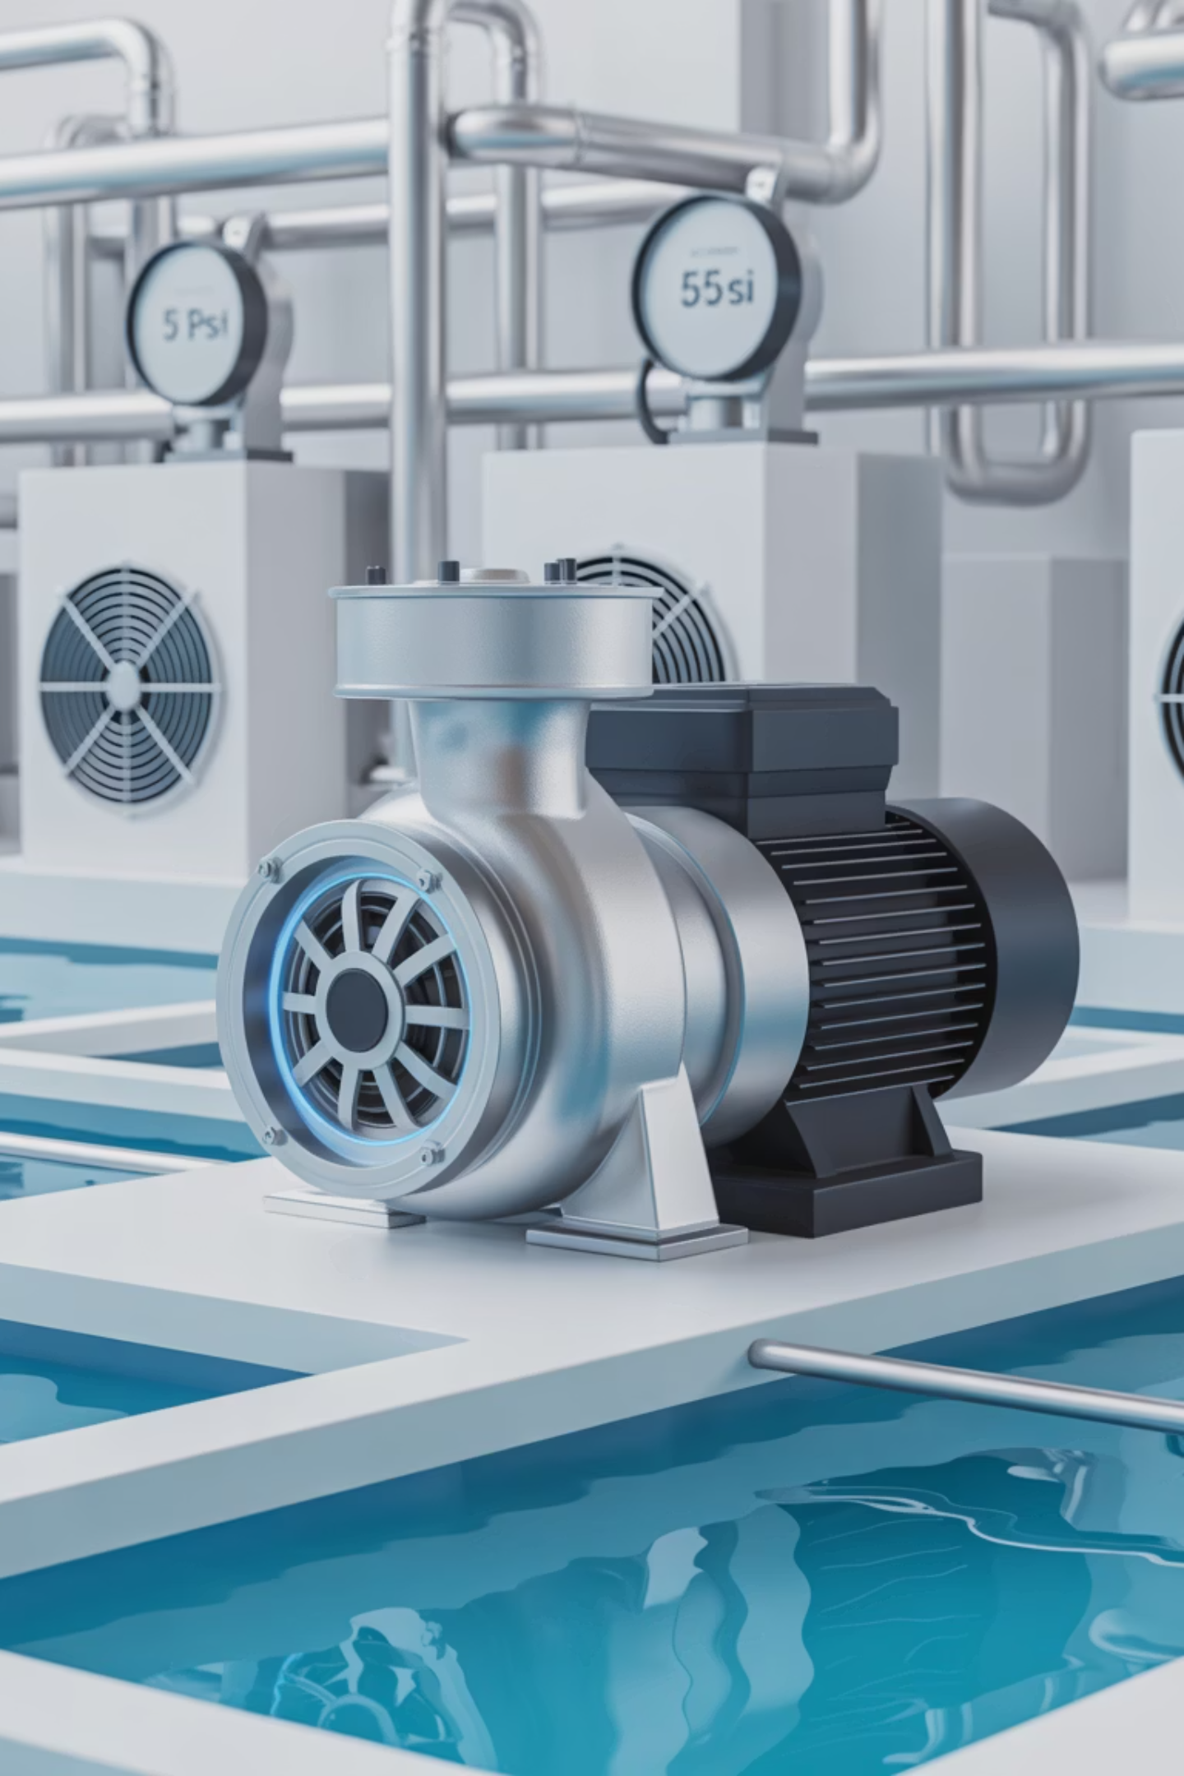
Bombas en sistemas de agua y alcantarilladoEn plantas de tratamiento de agua, los variadores regulan la velocidad de las bombas según la demanda, ahorrando energía y manteniendo niveles constantes. Esto evita el funcionamiento en exceso y prolonga la vida útil de las bombas.
Ventiladores industrialesPermiten controlar la velocidad de los ventiladores para ajustar la circulación de aire o gases en procesos industriales. Esto mejora la eficiencia energética y asegura un ambiente de trabajo más seguro y controlado.

Slide 15

Elevadores y escaleras mecánicasLos variadores proporcionan un arranque suave y controlado, reduciendo el impacto en la estructura y mejorando la comodidad de los usuarios. Además, permiten ajustar la velocidad según la carga y la demanda.
Molinos y mezcladorasEn procesos de molienda o mezcla, los variadores ajustan la velocidad de los motores para obtener la textura o el tiempo de proceso deseado. Esto garantiza mayor precisión y eficiencia en la producción.
Sistemas de climatización y aire acondicionadoPermiten ajustar la velocidad de los compresores y ventiladores en sistemas HVAC, optimizando el consumo energético y manteniendo condiciones ambientales estables y confortables.

Slide 16

6. Cuidados y mantenimiento preventivos
Inspección visual regularEs importante realizar inspecciones visuales periódicas del variador de frecuencia. Revisa que no haya signos de polvo, suciedad, humedad o corrosión en la carcasa y en las conexiones eléctricas. Mantener el equipo limpio ayuda a prevenir sobrecalentamientos y fallos prematuros. Además, verifica que los ventiladores y rejillas de ventilación estén libres de obstrucciones para asegurar una buena circulación de aire.

Slide 17

Limpieza y control del ambiente
El ambiente donde se instala el variador debe ser limpio, seco y con buena ventilación. Evita lugares con polvo excesivo, vapores corrosivos o temperaturas extremas. Si el equipo está en un entorno polvoriento, considera usar filtros o cubiertas protectoras. Mantener un ambiente adecuado ayuda a reducir el riesgo de fallos por acumulación de suciedad o sobrecalentamiento.

Slide 18
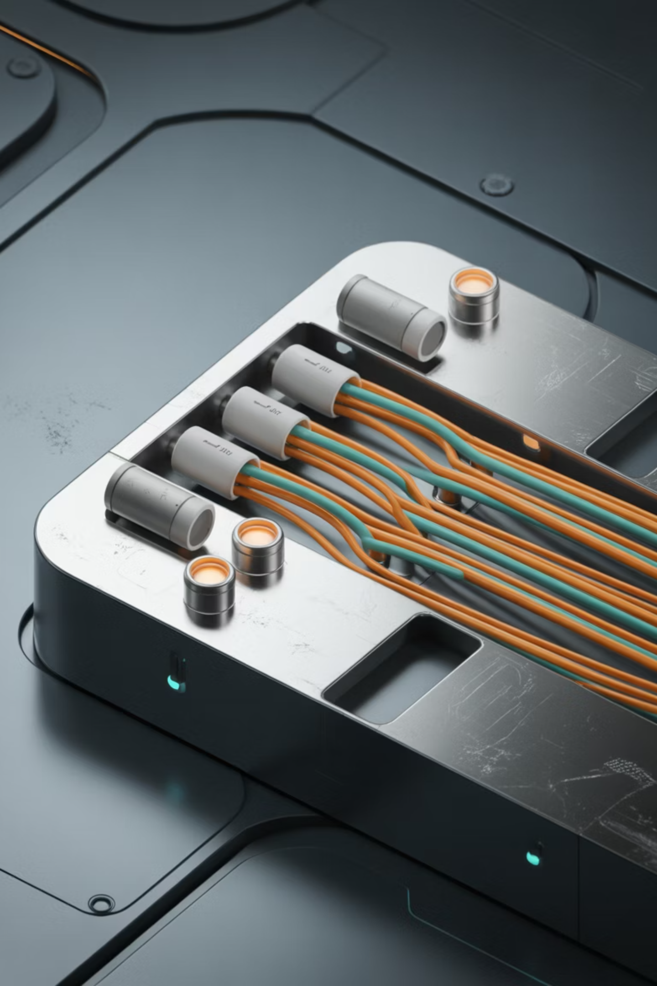
Revisión de conexiones eléctricas
Las conexiones eléctricas deben revisarse periódicamente para asegurarse de que estén firmes y sin signos de desgaste o quemaduras. Los cables sueltos o dañados pueden causar cortocircuitos o fallos en el variador. Si detectas conexiones flojas o cables en mal estado, realiza los ajustes o reemplazos necesarios con personal calificado. Esto garantiza un funcionamiento seguro y eficiente.

Slide 19

Monitoreo de parámetros de operación.
Utiliza las funciones de monitoreo del variador para revisar parámetros como la temperatura, la corriente y la tensión. Si notas valores fuera de los rangos normales, puede ser señal de un problema que requiere atención. La detección temprana de anomalías ayuda a prevenir fallos mayores y a prolongar la vida útil del equipo. Además, lleva un registro de estos datos para detectar tendencias y planificar mantenimientos preventivos.

Slide 20
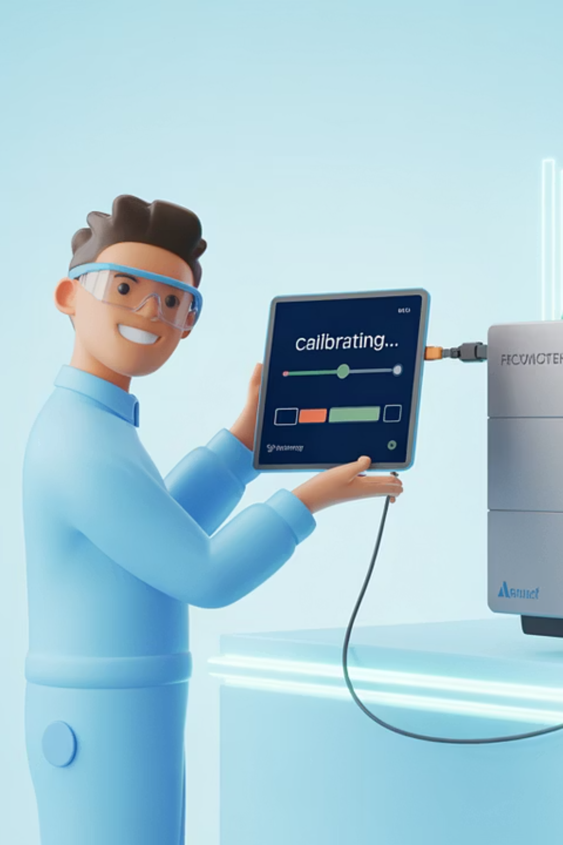
Actualización de firmware y calibraciones
Mantén el firmware del variador actualizado según las recomendaciones del fabricante. Las actualizaciones pueden incluir mejoras en el rendimiento y correcciones de errores. También, realiza calibraciones periódicas si el equipo lo requiere, para asegurar que los controles y funciones operen con precisión. Esto ayuda a mantener el variador en óptimas condiciones y a aprovechar al máximo sus capacidades.

Slide 21

Capacitación y registro de mantenimiento
Finalmente, capacita al personal encargado en el manejo y mantenimiento del variador. Lleva un registro detallado de todas las inspecciones, limpiezas, reparaciones y actualizaciones realizadas. Un buen registro facilita la detección de patrones y la planificación de futuras acciones preventivas, además de garantizar un uso correcto y seguro del equipo.

Slide 22

6. Cuidados y mantenimiento preventivos.
Al realizar un mantenimiento se tiene que documentar la siguiente información:
Datos generales del equipo.
  Marca, modelo y número de serie del variador.
  Potencia (HP o kW) y voltaje de operación.
  Ubicación física del variador (línea, máquina, área, etc.).
Fecha y tipo de mantenimiento.
  Fecha de la intervención.
  Tipo de mantenimiento: preventivo, correctivo o predictivo.
  Responsable técnico (nombre del técnico o empresa).

Slide 23

Estado general del variador.
  Condición física (polvo, humedad, corrosión, daños visibles).
  Verificación de ventilación (estado de ventiladores y rejillas).
  Condiciones del entorno (temperatura, vibraciones, etc.).
Revisión eléctrica.
  Conexiones eléctricas firmes y sin señales de sobrecalentamiento.
  Estado de los terminales y tierra física.
  Mediciones de voltaje de entrada/salida y corriente si aplica.

Slide 24

6. Cuidados y mantenimiento preventivos.
Estado de los componentes internos.
  Limpieza de tarjetas electrónicas y disipadores
  Revisión de capacitores (visual y medición si es necesario).
  Verificación de módulos IGBT o transistores de potencia.
Parámetros de configuración.
  Copia o respaldo de los parámetros actuales.
  Revisión de ajustes críticos (frecuencia máxima, rampas, protecciones).
  Observaciones sobre posibles cambios o ajustes realizados.

Slide 25
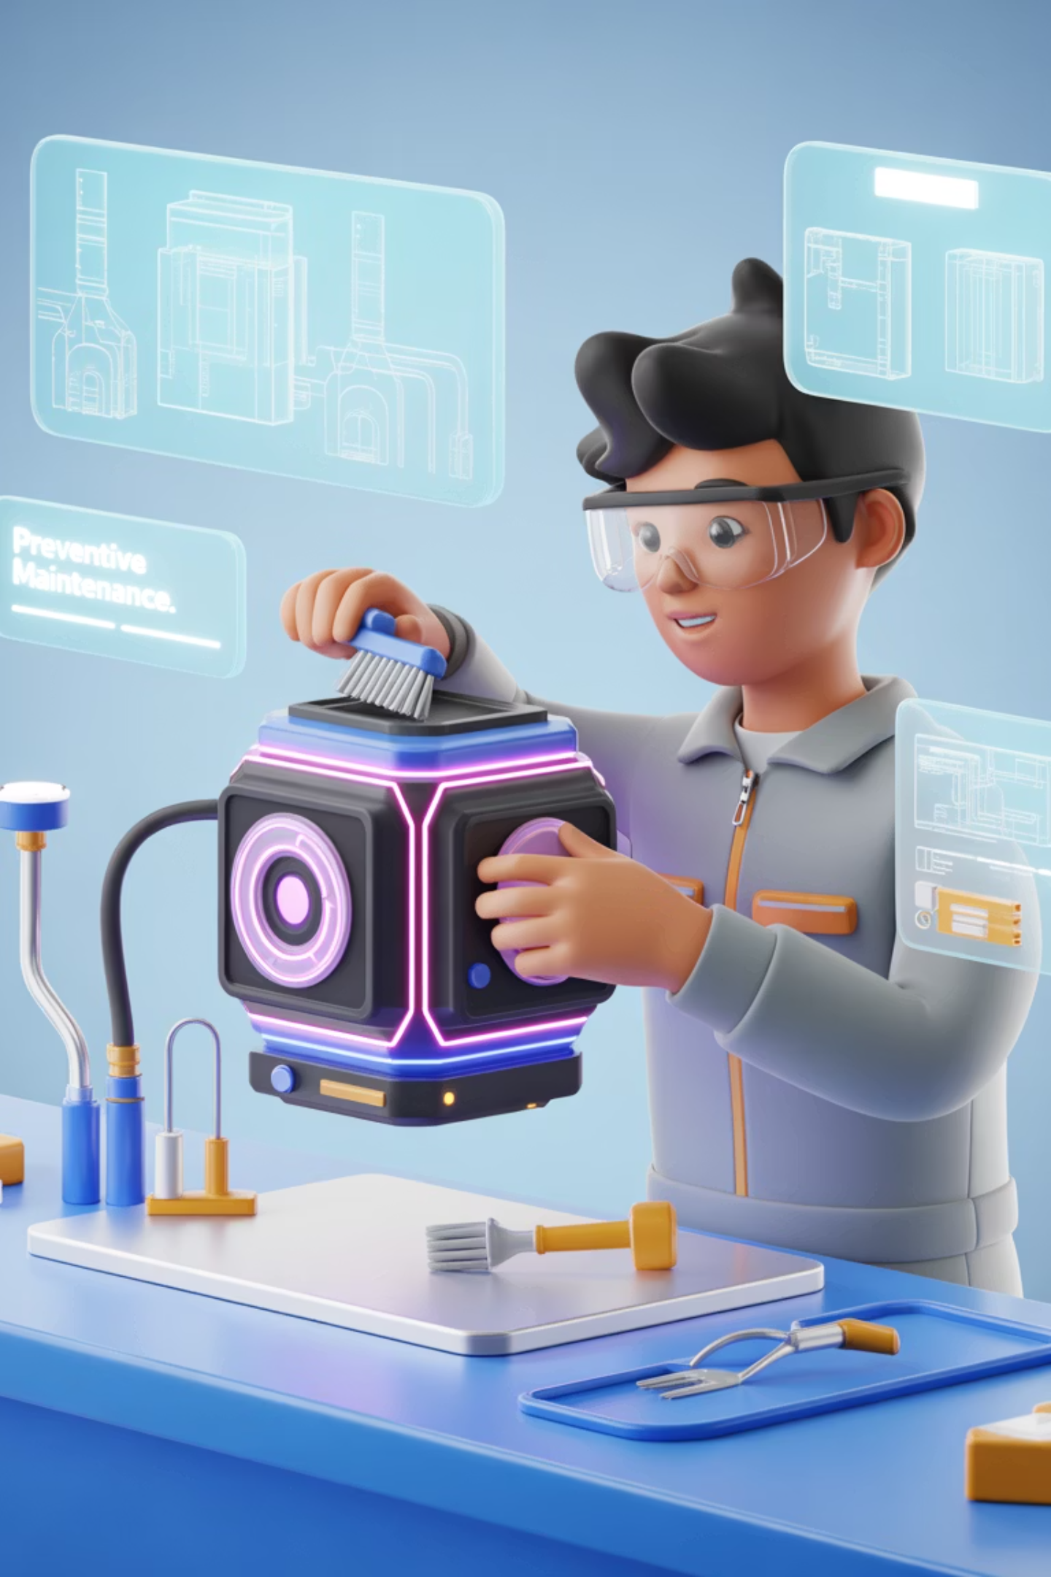
Pruebas funcionales..
  Prueba de arranque y parada del motor
  Sentido de giro correcto.
  Verificación de alarmas o fallas registradas en el variador.
Acciones realizadas.
  Limpieza interna o externa.
  Reemplazo de ventiladores, capacitores u otros componentes.
  Ajustes o reconfiguración de parámetros.

Slide 26

Recomendaciones y seguimiento.
  Recomendaciones para el próximo mantenimiento.
  Observaciones sobre componentes en riesgo o en deterioro.
  Programación de próxima revisión.
Firma y validación.
  Firma del técnico responsable.
  Aprobación o validación del jefe de mantenimiento o supervisor.

Slide 27

7. Buenas prácticas y precauciones al usar variadores de frecuencia.
Leer y seguir el manual del fabricante.Siempre se debe consultar el manual técnico antes de instalar o programar el variador. Cada modelo puede tener características y requisitos diferentes que, si no se respetan, pueden provocar fallas graves.
Verificar la correcta conexión a tierra.El variador y el motor deben estar bien aterrizados para evitar descargas eléctricas, interferencias electromagnéticas (EMI) y daños por sobrevoltaje. Una mala puesta a tierra es una de las causas más comunes de fallas.

Slide 28
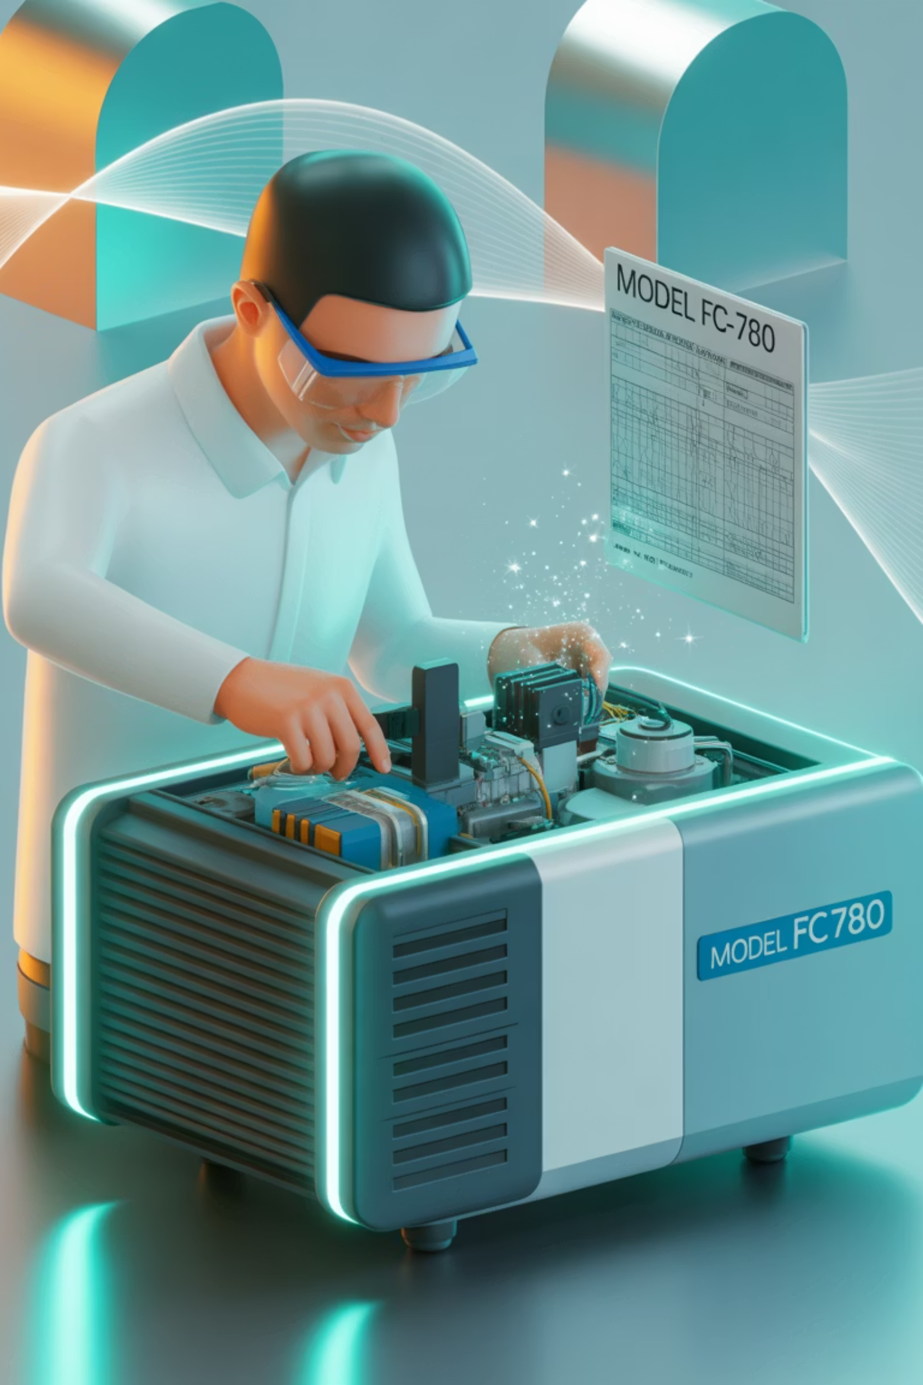
Usar filtros o reactores cuando sea necesario.En instalaciones donde hay muchas interferencias o motores a larga distancia, se recomienda el uso de filtros EMI o reactores para proteger tanto el variador como otros equipos electrónicos cercanos.
No conectar ni desconectar el motor con el variador en marcha.Desconectar el motor mientras el variador está funcionando puede dañar los transistores de salida (IGBTs) del variador. Las conexiones deben realizarse siempre con el equipo apagado.

Slide 29

7. Buenas prácticas y precauciones al usar variadores de frecuencia.
Mantener el variador limpio y bien ventilado.La acumulación de polvo, grasa o humedad puede causar sobrecalentamientos y fallas electrónicas. Asegúrate de que los ventiladores y disipadores estén limpios y de que el equipo tenga espacio para ventilar.
Evitar la exposición a ambientes agresivos.El variador no debe instalarse en lugares con alta humedad, vibraciones, productos químicos o temperaturas extremas sin protección adicional, como gabinetes NEMA/IP adecuados.

Slide 30
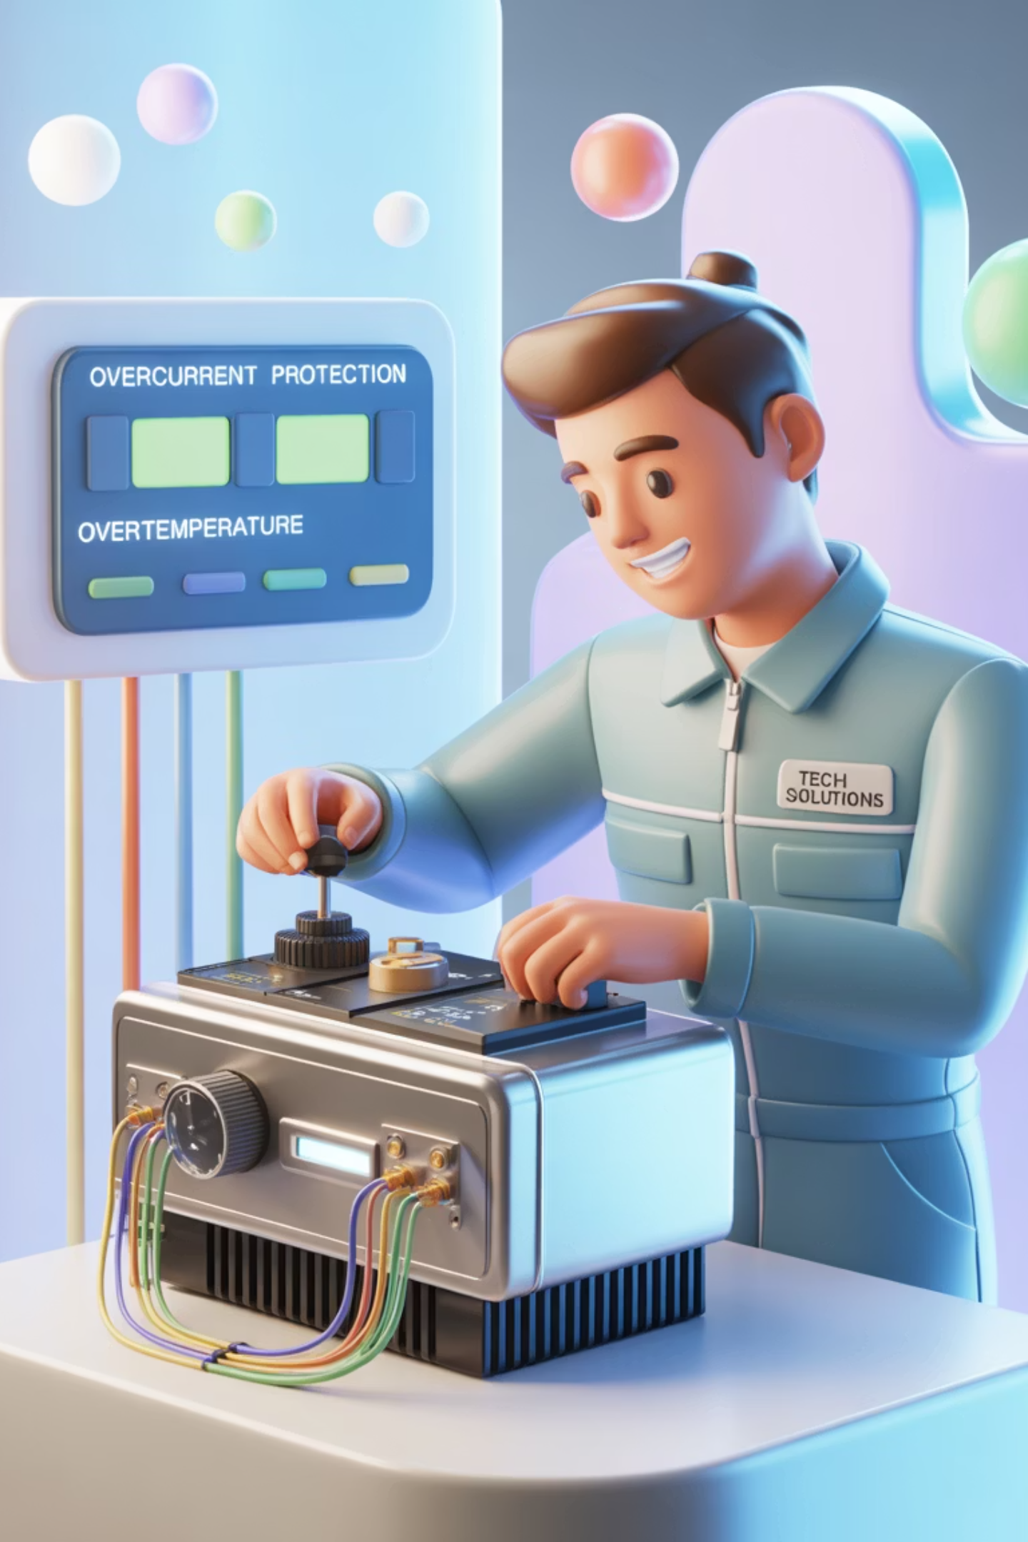
Realizar mantenimiento periódico.Limpiezas internas, verificación de ventiladores, revisión de conexiones eléctricas y respaldo de parámetros deben realizarse regularmente, según el entorno y la carga de trabajo del equipo.
Configurar protecciones adecuadas en el variador.Es vital ajustar correctamente las protecciones de sobrecorriente, sobretensión, sobretemperatura y pérdida de fase para proteger tanto el variador como el motor ante condiciones anormales.

Slide 31

8. EPP obligatorio para operar un VFD.
Guantes dieléctricos.Los guantes dieléctricos protegen al técnico de posibles contactos eléctricos al manipular cables, terminales o partes internas del variador. Aunque se trabaje con el equipo desenergizado, siempre existe el riesgo de una descarga por energía residual o un error de desconexión.
Gafas de seguridad.Las gafas de seguridad evitan lesiones oculares por chispas, fragmentos de metal o polvo al abrir el gabinete del variador o al realizar tareas de limpieza. También son útiles ante posibles cortocircuitos o explosiones eléctricas inesperadas.

Slide 32

Ropa de trabajo con resistencia al arco eléctrico.La ropa de protección con clasificación contra arco eléctrico (como tela tipo FR – Flame Resistant) es fundamental al trabajar con variadores en operación, especialmente durante pruebas. Esta ropa reduce el riesgo de quemaduras en caso de una falla por arco.
Casco de seguridad con visor facial.El casco protege la cabeza de impactos y, junto con un visor facial transparente, protege el rostro ante posibles arcos eléctricos, explosiones o descargas al trabajar cerca del variador en tensión.

Slide 33

8. EPP obligatorio para operar un VFD.
Calzado dieléctrico o de seguridad.El calzado con suela dieléctrica ayuda a aislar al trabajador del suelo, reduciendo el riesgo de electrocución. Además, protege contra golpes y objetos pesados que puedan caer durante el mantenimiento del equipo.

Slide 34

Protección auditiva (si aplica).En entornos industriales ruidosos, el uso de protectores auditivos es recomendable para evitar daños a largo plazo en la audición, especialmente si los ventiladores del variador o el entorno de trabajo generan niveles altos de ruido constante.
Detector de tensión sin contacto.Aunque no es parte del EPP corporal, el detector de voltaje sin contacto es una herramienta esencial de seguridad. Permite verificar la ausencia de tensión antes de tocar cualquier parte del sistema, complementando la seguridad del operador.

Slide 35

9. Bibliografía.
Reglamento Tipo de Seguridad en los Establecimientos Industriales para Guía de los Gobiernos y de la Industria, Capítulo II Locales de los Establecimientos Industriales; Capítulo IV Resguardos de Maquinaria; Capítulo V Equipo Eléctrico R.110 Conexión a Tierra; Capítulo IX Manipulación y Transportes de Materiales. Ginebra, 1950. Organización Internacional del Trabajo.

Slide 36
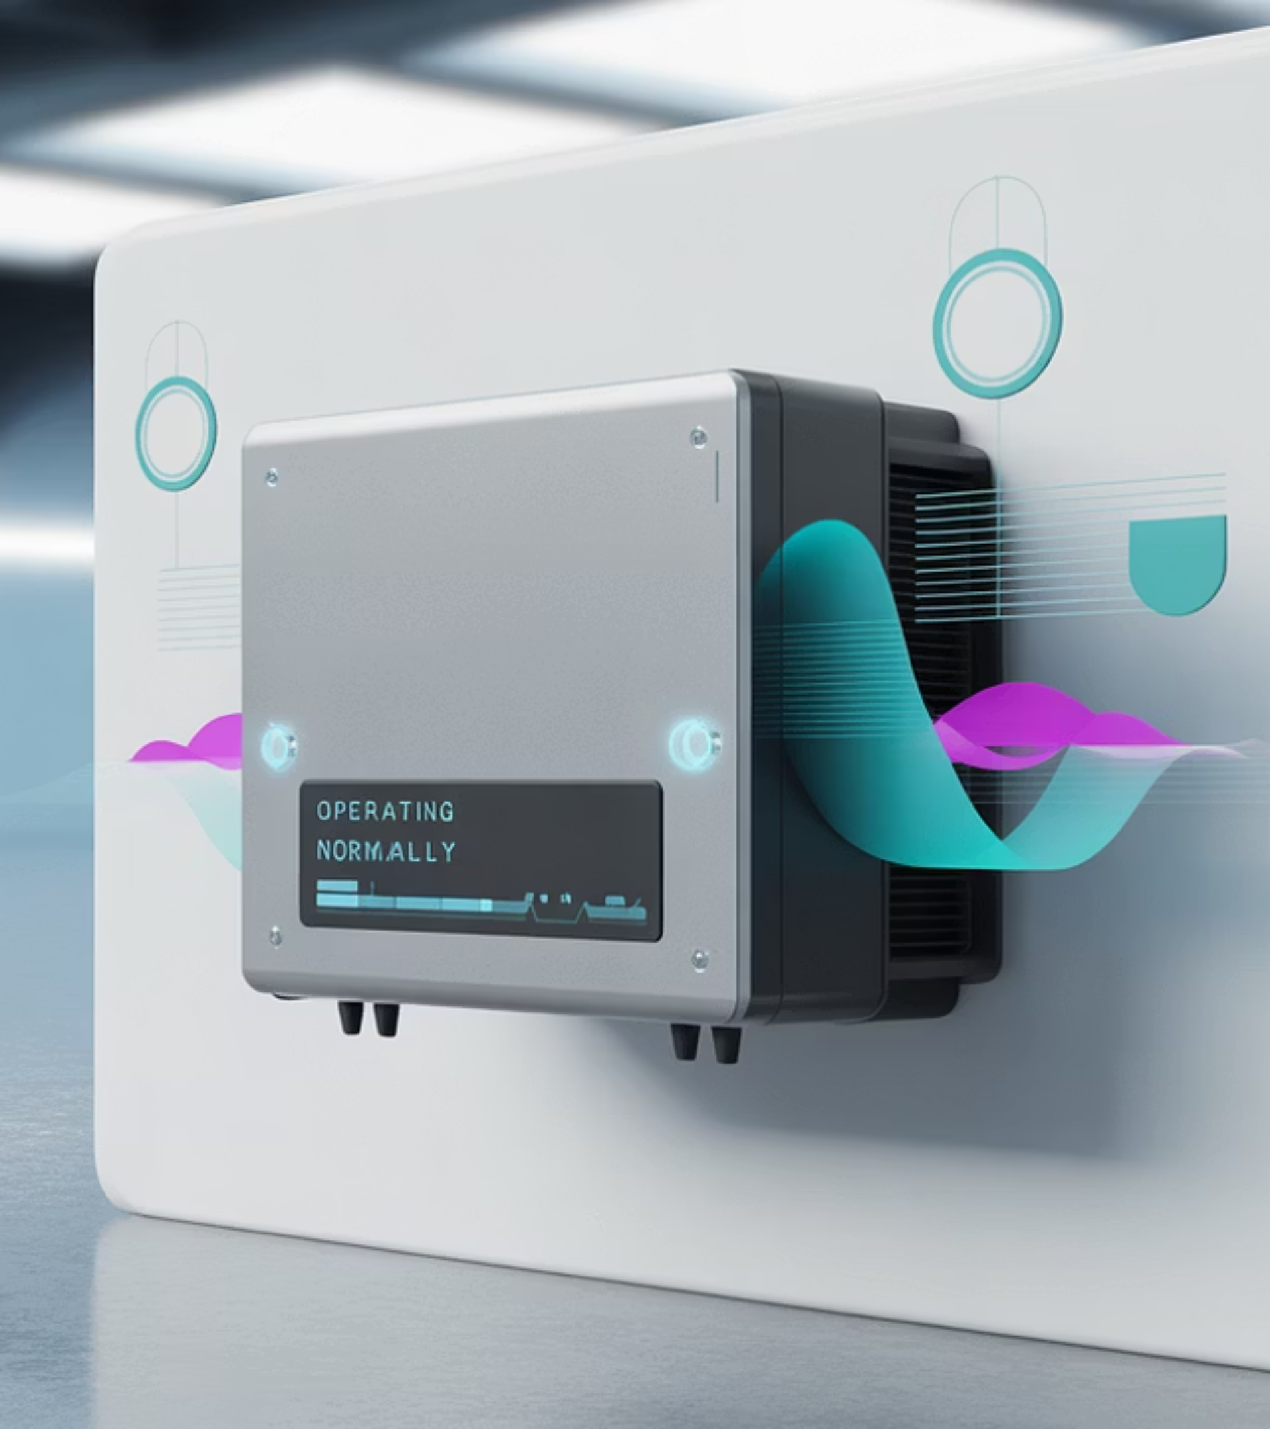

EVALUACIÓN A CONTINUACIÓN

Slide 37

1. ¿Cuál es la función principal de un variador de frecuencia (VFD)?
a) Para convertir CA a CC
b) Para controlar la velocidad y el par de un motor de CA.
c) Para aumentar los niveles de voltaje
d) Para proporcionar energía de respaldo
EVALUACIÓN

Slide 38
1. ¿Cuál es la función principal de un variador de frecuencia (VFD)?
a) Para convertir CA a CC
b) Para controlar la velocidad y el par de un motor de CA.
c) Para aumentar los niveles de voltaje
d) Para proporcionar energía de respaldo
EVALUACIÓN

Slide 39
2. ¿Cómo contribuyen los VFD a la eficiencia energética?
a) Haciendo funcionar los motores a máxima velocidad de forma continua
b) Utilizando más componentes eléctricos de los necesarios
c) Al permitir que los motores funcionen a velocidades variables según los requisitos de carga.
d) Convirtiendo toda la energía en calor.
EVALUACIÓN

Slide 40
2. ¿Cómo contribuyen los VFD a la eficiencia energética?
a) Haciendo funcionar los motores a máxima velocidad de forma continua
b) Utilizando más componentes eléctricos de los necesarios
c) Al permitir que los motores funcionen a velocidades variables según los requisitos de carga.
d) Convirtiendo toda la energía en calor.
EVALUACIÓN

Slide 41
3. ¿Qué tipo de motor se utiliza más comúnmente con los VFD?
a) Motores de inducción trifásicos
b) Sólo motores de inducción monofásicos
c) Sólo motores síncronos
d) Solo motores paso a paso
EVALUACIÓN

Slide 42
3. ¿Qué tipo de motor se utiliza más comúnmente con los VFD?
a) Motores de inducción trifásicos.
b) Sólo motores de inducción monofásicos.
c) Sólo motores síncronos.
d) Solo motores paso a paso.
EVALUACIÓN

Slide 43
4. ¿En qué aplicación es más probable que se utilice un VFD?
a) Motores de inducción trifásicos
b) Propulsión de vehículos eléctricos
c) Conversión de energía del panel solar.
d) Control de bombas en plantas de tratamiento de agua.
EVALUACIÓN

Slide 44
4. ¿En qué aplicación es más probable que se utilice un VFD?
a) Motores de inducción trifásicos
b) Propulsión de vehículos eléctricos
c) Conversión de energía del panel solar.
d) Control de bombas en plantas de tratamiento de agua.
EVALUACIÓN

Slide 45
5. ¿Qué equipo de protección personal (EPP) se recomienda cuando se trabaja con VFD?
a) Chanclas y pantalones cortos.
b) Guantes aislantes y gafas de seguridad.
c) Ropa normal sin ningún tipo de protección.
d) Sólo un casco.
EVALUACIÓN

Slide 46
5. ¿Qué equipo de protección personal (EPP) se recomienda cuando se trabaja con VFD?
a) Chanclas y pantalones cortos.
b) Guantes aislantes y gafas de seguridad.
c) Ropa normal sin ningún tipo de protección.
d) Sólo un casco.
EVALUACIÓN

Slide 47
6. ¿Cuál es la principal ventaja de utilizar un variador de frecuencia (VFD) en aplicaciones industriales?
a) Aumenta el tamaño de los motores.
b) Funciona sólo a máxima velocidad.
c) Elimina la necesidad de mantenimiento eléctrico.
d) Permite un control preciso de la velocidad y el par del motor.
EVALUACIÓN

Slide 48
6. ¿Cuál es la principal ventaja de utilizar un variador de frecuencia (VFD) en aplicaciones industriales?
a) Aumenta el tamaño de los motores.
b) Funciona sólo a máxima velocidad.
c) Elimina la necesidad de mantenimiento eléctrico.
d) Permite un control preciso de la velocidad y el par del motor.
EVALUACIÓN

Slide 49
7. ¿Qué se debe hacer antes de realizar el mantenimiento de un VFD?
a) Desconecte la energía y asegúrese de que los capacitores estén descargados.
b) Aumente la velocidad de funcionamiento para probar la funcionalidad.
c) Déjelo encendido para realizar diagnósticos.
d) Retire todas las cubiertas sin precauciones.
EVALUACIÓN

Slide 50
7. ¿Qué se debe hacer antes de realizar el mantenimiento de un VFD?
a) Desconecte la energía y asegúrese de que los capacitores estén descargados.
b) Aumente la velocidad de funcionamiento para probar la funcionalidad.
c) Déjelo encendido para realizar diagnósticos.
d) Retire todas las cubiertas sin precauciones.
EVALUACIÓN

Slide 51
8. ¿Cuál es un peligro potencial al operar un VFD?
a) Funcionamiento en baja tensión.
b) Sobrecalentamiento por falta de ventilación.
c) Mayor par de salida.
d) Niveles de ruido reducidos.
EVALUACIÓN

Slide 52
8. ¿Cuál es un peligro potencial al operar un VFD?
a) Funcionamiento en baja tensión.
b) Sobrecalentamiento por falta de ventilación.
c) Mayor par de salida.
d) Niveles de ruido reducidos.
EVALUACIÓN

Slide 53
9. ¿Qué componente de un VFD convierte CC de nuevo en CA para el motor?
a) Rectificador.
b) Inversor.
c) Alternador.
d) Reductor.
EVALUACIÓN

Slide 54
9. ¿Qué componente de un VFD convierte CC de nuevo en CA para el motor?
a) Rectificador.
b) Inversor.
c) Alternador.
d) Reductor.
EVALUACIÓN

Slide 55
10. ¿Cuál de las siguientes es una aplicación común para los VFD?.
a) Sistemas de calefacción.
b) Control de iluminación.
c) Sistemas de cinta transportadora.
d) Sistemas de gestión de baterías.
EVALUACIÓN

Slide 56
10. ¿Cuál de las siguientes es una aplicación común para los VFD?
a) Sistemas de calefacción.
b) Control de iluminación.
c) Sistemas de cinta transportadora.
d) Sistemas de gestión de baterías.
EVALUACIÓN

